Slide 1
TRƯỜNG TIỂU HỌC VÕ VĂN DŨNG
Chào mừng thầy cô về dự giờ,
thăm lớp 1C
Môn: Toán
Giáo viên: Nguyễn Thị Trung

Slide 2
CHỌN ĐÁP ÁN ĐÚNG
HOẠT ĐỘNG 1: KHỞI ĐỘNG

Slide 3
 Số 70 gồm mấy chục và mấy đơn vị?
Số 70 gồm 7 và 0 .
Số 70 gồm 7 chục và 0 đơn vị.
Số 70 gồm 0 chục và 7 đơn vị.

Slide 4
 Số 87 gồm mấy chục và mấy đơn vị?
Số 87 gồm 8 chục và 7 đơn vị.
Số 87 gồm 8 và 7 .
Số 87 gồm 7 chục và 8 đơn vị.

Slide 5
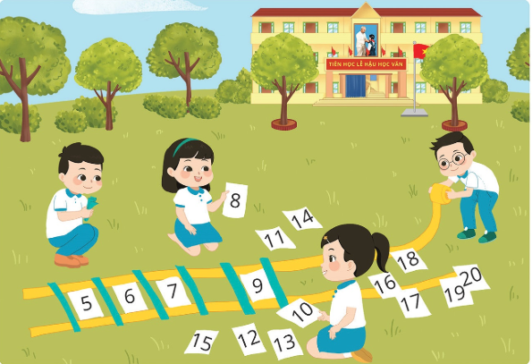
Quan sát tranh

Slide 6
BẢNG CÁC SỐ TỪ 1 ĐẾN 100
1 | 2 | 3 | 4 | 5 | 6 | 7 | 8 | 9 | 10
11 | 12 | 13 | 14 | 15 | 16 | 17 | 18 | 19 | 20
21 | 22 | 23 | 24 | 25 | 26 | 27 | 28 | 29 | 30
31 | 32 | 33 | 34 | 35 | 36 | 37 | 38 | 39 | 40
41 | 42 | 43 | 44 | 45 | 46 | 47 | 48 | 49 | 50
51 | 52 | 53 | 54 | 55 | 56 | 57 | 58 | 59 | 60
61 | 62 | 63 | 64 | 65 | 66 | 67 | 68 | 69 | 70
71 | 72 | 73 | 74 | 75 | 76 | 77 | 78 | 79 | 80
81 | 82 | 83 | 84 | 85 | 86 | 87 | 88 | 89 | 90
91 | 92 | 93 | 94 | 95 | 96 | 97 | 98 | 99 | 100

Slide 7
Toán
So sánh các số trong phạm vi 100

Slide 8
HOẠT ĐỘNG 2: KHÁM PHÁ
3
1 | 2 | 3 | 4 | 5 | 6 | 7 | 8 | 9 | 10
11 | 12 | 13 | 14 | 15 | 16 | 17 | 18 | 19 | 20
21 | 22 | 23 | 24 | 25 | 26 | 27 | 28 | 29 | 30
8
3 đứng trước 8
3 bé hơn 8
8 đứng sau 3
8 lớn hơn 3
3 < 8
8 > 3

Slide 9
HOẠT ĐỘNG 2: KHÁM PHÁ
1 | 2 | 3 | 4 | 5 | 6 | 7 | 8 | 9 | 10
11 | 12 | 13 | 14 | 15 | 16 | 17 | 18 | 19 | 20
21 | 22 | 23 | 24 | 25 | 26 | 27 | 28 | 29 | 30
14
17
14 đứng trước 17
14 bé hơn 17
17 đứng sau 14
17 lớn hơn 14
14 < 17
17 > 14

Slide 10
HOẠT ĐỘNG 2: KHÁM PHÁ
1 | 2 | 3 | 4 | 5 | 6 | 7 | 8 | 9 | 10
11 | 12 | 13 | 14 | 15 | 16 | 17 | 18 | 19 | 20
21 | 22 | 23 | 24 | 25 | 26 | 27 | 28 | 29 | 30
18
21
18 đứng trước 21
18 bé hơn 21
21 đứng sau 18
21 lớn hơn 18
18 < 21
21 > 18

Slide 11
BẢNG CÁC SỐ TỪ 1 ĐẾN 100
1 | 2 | 3 | 4 | 5 | 6 | 7 | 8 | 9 | 10
11 | 12 | 13 | 14 | 15 | 16 | 17 | 18 | 19 | 20
21 | 22 | 23 | 24 | 25 | 26 | 27 | 28 | 29 | 30
31 | 32 | 33 | 34 | 35 | 36 | 37 | 38 | 39 | 40
41 | 42 | 43 | 44 | 45 | 46 | 47 | 48 | 49 | 50
51 | 52 | 53 | 54 | 55 | 56 | 57 | 58 | 59 | 60
61 | 62 | 63 | 64 | 65 | 66 | 67 | 68 | 69 | 70
71 | 72 | 73 | 74 | 75 | 76 | 77 | 78 | 79 | 80
81 | 82 | 83 | 84 | 85 | 86 | 87 | 88 | 89 | 90
91 | 92 | 93 | 94 | 95 | 96 | 97 | 98 | 99 | 100
36 < 42
36
42
42 > 36

Slide 12
BẢNG CÁC SỐ TỪ 1 ĐẾN 100
1 | 2 | 3 | 4 | 5 | 6 | 7 | 8 | 9 | 10
11 | 12 | 13 | 14 | 15 | 16 | 17 | 18 | 19 | 20
21 | 22 | 23 | 24 | 25 | 26 | 27 | 28 | 29 | 30
31 | 32 | 33 | 34 | 35 | 36 | 37 | 38 | 39 | 40
41 | 42 | 43 | 44 | 45 | 46 | 47 | 48 | 49 | 50
51 | 52 | 53 | 54 | 55 | 56 | 57 | 58 | 59 | 60
61 | 62 | 63 | 64 | 65 | 66 | 67 | 68 | 69 | 70
71 | 72 | 73 | 74 | 75 | 76 | 77 | 78 | 79 | 80
81 | 82 | 83 | 84 | 85 | 86 | 87 | 88 | 89 | 90
91 | 92 | 93 | 94 | 95 | 96 | 97 | 98 | 99 | 100
62 < 67
67 > 62
62
67

Slide 13
Trong dãy số từ 1 đến 100:
- Số đứng trước bé hơn số đứng sau.
- Số đứng sau lớn hơn số đứng trước.

Slide 14
HOẠT ĐỘNG 3: THỰC HÀNH
1
a) Điền số thích hợp vào ô trống
9
10
12
15
16
18
b) Điền dấu > < =
<
>
<
>

Slide 15
2
a) Điền số thích hợp vào ô trống:
30
50
60
70
90
100
b) Điền dấu > < =
<
<
>
=

Slide 16
3
a) Điền số thích hợp vào ô trống:
55
60
61
64
66
b) Điền dấu > < =
<
>
=
>

Slide 17
Thư giãn

Slide 18
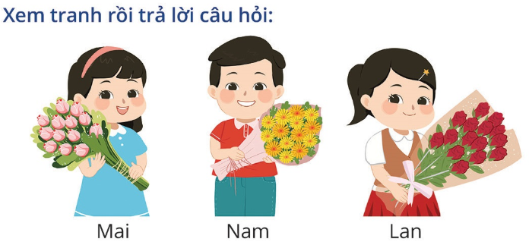
HOẠT ĐỘNG 4: VẬN DỤNG
13
14
15
a) Bó hoa của bạn nào có nhiều bông hoa nhất?
Bạn Lan
b) Bó hoa của bạn nào có ít bông hoa nhất?
Bạn Mai

Slide 19
TRÒ CHƠI ĐƯA
KHỈ QUA SÔNG

Slide 20
CHÚC MỪNG

Slide 21
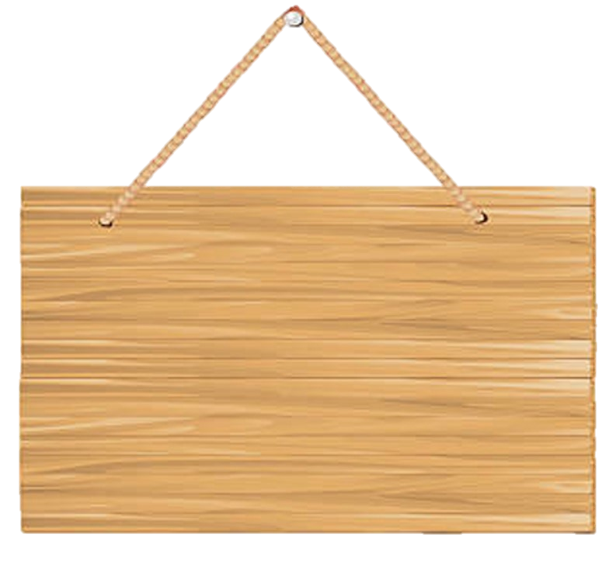
Điền > < =
86 67
?
Đáp án: 86 > 67

Slide 22
Điền số thích hợp vào ô trống
45
46
47
?
49
50
51
Đáp án: 48

Slide 23
校园
安全
DẶN DÒ

Slide 24
TẠM BIỆT VÀ
HẸN GẶP LẠI CÁC EM !

